Slide 1
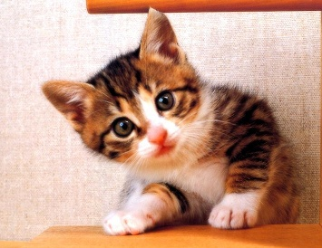
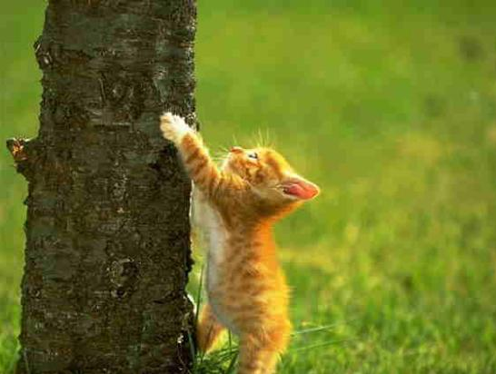
Luyện từ và câu:
Câu cảm
I/ Nhận xét:
- Chà, con mèo có bộ lông mới đẹp làm sao!
- A! Con mèo này khôn thật!
- Con mèo này trèo cây giỏi lắm!

Slide 2
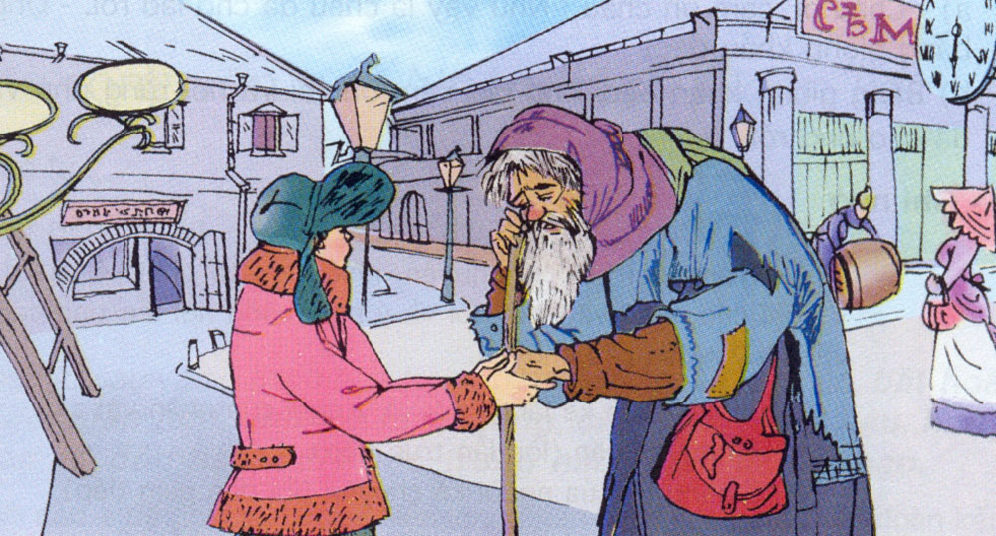
- Ôi, cụ già đáng thương thật!

Slide 3
- Chà, con mèo có bộ lông mới đẹp làm sao?
- A! Con mèo này khôn thật!
Con mèo này trèo cây giỏi lắm!
- Ôi, cụ già đáng thương thật!
Câu cảm (câu cảm thán) là câu dùng để bộc lộ cảm xúc (vui mừng, thán phục, đau xót, ngạc nhiên...) của người nói.

Slide 4
Chà
làm
Chà, con mèo có bộ lông mới đẹp làm sao!
- A! Con mèo này khôn thật!
Con mèo này trèo cây giỏi lắm!
- Ôi, cụ già đáng thương thật!
sao
!
A
!
thật
!
lắm
!
Ôi
thật
!
Trong câu cảm, thường có các từ ngữ: ôi, chao, chà, trời; quá, lắm, thật...
Khi viết, cuối câu cảm thường có dấu chấm than ( ! ).

Slide 5
Luyện từ và câu:
Câu cảm
II/ Ghi nhớ:
Câu cảm (câu cảm thán) là câu dùng để bộc lộ cảm xúc (vui mừng, thán phục, đau xót, ngạc nhiên,…) của người nói.
2.Trong câu cảm, thường có các từ ngữ: ôi, chao, chà, trời; quá, lắm, thật...Khi viết, cuối câu cảm thường có dấu chấm than (!).

Slide 6
III/ Luyện tập:
Bài 1: Chuyển các câu kể sau thành câu cảm.
a/ Con mèo này bắt chuột giỏi.
b/ Trời rét.
c/ Bạn Ngân chăm chỉ.
d/ Bạn Giang học giỏi.
M:- A, con mèo này bắt chuột giỏi quá!

Slide 8
Trời rét.

Slide 9
Bạn Ngân chăm chỉ.

Slide 10
Con mèo này bắt chuột giỏi.

Slide 11
Bạn Giang học giỏi.

Slide 12
TRÒ CHƠI:
Đóng vai
Tình huống a:
Nhóm 1, 2, 3, 4
Cô giáo ra một bài toán khó, cả lớp chỉ có mỗi một bạn làm được. Hãy đặt câu cảm để bày tỏ sự thán phục.
Tình huống b:
Nhóm 5, 6, 7, 8
Vào ngày sinh nhật của em, có một bạn học cũ đã chuyển trường từ lâu bỗng nhiên tới chúc mừng em. Hãy đặt câu cảm để bày tỏ sự ngạc nhiên và vui mừng.

Slide 13
TRÒ CHƠI:
Đóng vai
Tiêu chí bình chọn:
-Phải có câu cảm phù hợp với tình huống.
-Phong cách đóng vai tự nhiên, sáng tạo.

Slide 14
III/ Luyện tập:
Bài 3: Những câu cảm sau đây bộc lộ cảm xúc gì?
a. Ôi, bạn Nam đến kìa!
b. Ồ, bạn Nam thông minh quá!
c. Trời, thật là kinh khủng!

Slide 15
Luyện từ và câu:
Câu cảm
II/ Ghi nhớ:
Câu cảm( câu cảm thán ) là câu dùng để bộc lộ cảm xúc ( vui mừng, thán phục, đau xót, ngạc nhiên,...) của người nói.
2.Trong câu cảm, thường có các từ ngữ: ôi, chao, chà, trời; quá, lắm, thật...Khi viết, cuối câu cảm thường có dấu chấm than( ! ).

Slide 16
Bài sau:
Thêm trạng ngữ cho câu

